Slide 1
FIZJOTERAPIA DLA SPORTOWCÓW
Prowadzący
Jarosław Bienkiewicz

Slide 2
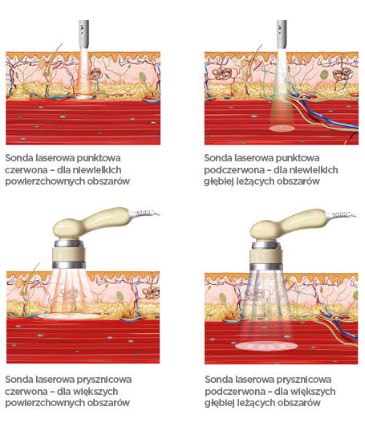
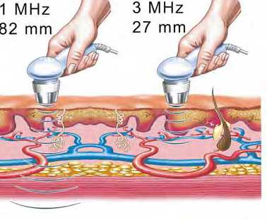
FIZJOTERAPIA DLA SPORTOWCÓW
Fizjoterapia dla sportowców jest doskonałą formą odnowy biologicznej, która ma działanie profilaktyczne ( zapobieganie kontuzjom ) i zdrowotne ( przywracanie strukturom optymalnego stanu funkcjonowania )
1 FIZYKOTERAPIA
KRIO- - Krioterapia wykorzystuje naturalne reakcje organizmu na zimno. Są to zachowania obronne, które przywracają równowagę funkcjonowania całego ciała. Najpierw dochodzi do gwałtownego zwężenia naczyń krwionośnych w tkankach, bo tak organizm broni się przed utratą ciepła. Krew płynie nieco wolniej, a ochłodzone tkanki są gorzej zaopatrzone w tlen i składniki odżywcze. Przemiana materii zostaje spowolniona. Trwa to tylko chwilę. Następnie naczynia krwionośne rozszerzają się i dochodzi do ich przekrwienia. Organizm zaczyna się bronić. Otaczające zimno działa na układ hormonalny oraz immunologiczny. Szybciej niż w normalnej temperaturze wydziela się endorfina, bardzo silny, naturalny środek przeciwbólowy. Aktywniej krążą substancje przeciwzapalne. Zmniejsza się napięcie mięśni. Stają się one bardziej elastyczne, sprawniejsze i mogą wykonać większy wysiłek. W takich warunkach dochodzi do przyspieszenia krążenia krwi (odbywa się to nawet czterokrotnie szybciej) Przeciwwskazania do krioterapii to m .in. :niedokrwistość, miejscowe zaburzenia ukrwienia, neuropatie układu współczulnego, ostra niewydolność krążenia, niedoczynność tarczycy, nadciśnienie tętnicze. – zabieg 3-4 min
LASER –o małej lub średniej mocy wytwarza promieniowanie, które przenika głęboko do tkanek i ma właściwości lecznicze. Jest nie tylko najskuteczniejszym zabiegiem przeciwzapalnym, ale dostarcza również energię do uszkodzonych tkanek, która wspomaga naturalne procesy regeneracyjne, przyspieszając ich gojenie. Sondą prysznicowa w kształcie końcówki prysznica, jest modyfikacją aplikowania promieniowania laserowego. Ma zastosowanie w schorzeniach, gdy nie można dokładnie określić punktów, w których zastosowanie lasera będzie najefektywniejsze, lub gdy tych punktów jest za dużo (np. w przypadku bólu rozlanego, obejmującego dużą okolicę) Stosujemy także, gdy chcemy osiągnąć lepszy efekt terapeutyczny. Tradycyjny laser z sonda punktowa, czy skaner ma moc 400 mW i jest to tzw laser zimny, punktowy. Sonda prysznicowa ma moc ok. 2 W, a laser wysokoenergetyczny to moc ok 7 W ) PRZECIWWSKAZANIA do laseroterapii. Zaliczamy do nich: skłonności do krwawień, obecność tkanek nowotworowych, infekcje bakteryjne, wirusowe i grzybicze, wysoką gorączkę, nadczynność tarczycy, padaczkę, krwawienie z przewodu pokarmowego, menstruację, ciążę. WSKAZANIA w: ostrych procesach chorobowych, przewlekłych stanach zapalnych, po urazach tkanek miękkich (np. złamania, skręcenia, zespół Sudecka), trudno gojących się ranach (np. owrzodzenia, odleżyny), utrudnionym zroście kości, zapaleniach okołostawowych (m.in. ścięgien, powięzi, kaletek), przeciążeniach tkanek miękkich (np. łokieć tenisisty i golfisty, bolesny bark), zespołach bólowych kręgosłupa, nerwobólach, mięśniobólach i schorzeniach(np.choroba zwyrodnieniowa, cieśń nadgarstka, ostroga piętowa), reumatologii (m.in. RZS, ZZSK,
L
A
S
E
R
U
L
T
R
A
D
Ź

Slide 3
ULTRADŻWIĘKI –oraz FONOFOREZA ( można zastosować ultradźwięki jako metodę wspomagającą przezskórne podawanie leków tzw fonoforez ) Ultradźwięki to fale mechaniczne o częstotliwości powyżej 16kHz (20kHz). W fizykoterapii pracuje się na dużo wyższych częstotliwościach są to 1MHz i 3MHz. Fala mechaniczna ze względu na swoje własności fizyczne przenosi się na kolejne ośrodki. Fale dzielimy na poprzeczne i podłużne. Na granicy ośrodków (substancji o różnych gęstościach następuje podział energii. Część energii się odbija, część jest pochłaniana, a pozostała część przechodzi do kolejnego ośrodka. W ośrodku niesprężystym zachodzi absorpcja. To czy ośrodek jest sprężysty czy też niesprężysty zależy od częstotliwości fali. Ośrodek sprężysty taki jak guma w przypadku częstotliwości rzędu 1MHz i więcej staje się niesprężystym i pochłania energię fali. Kolejnym przykładem ośrodka niesprężystego jest korek. Znane nam z życia codziennego zastosowanie ultradźwięków to np. echosonda. Prędkość rozchodzenia się fali mechanicznej w tkance to 1500m/s. ULTRADŹWIĘKI Z PUNKTU WIDZENIA ZJAWISK FIZYCZNYCH Fale mechaniczne podlegają odbiciu i absorpcji i transmisji. Poszczególne wartości (ilości energii) zależą od parametrów (materiału ośrodka). W odniesieniu do interesujących nas zastosowań odbicie całkowite następuje w układzie czoło/powietrze. W wyniku zjawiska absorpcji powstaje ciepło. Zjawisko odbicia może potęgować efekt absorpcji gdyż można „uwięzić” falę w jakiejś warstwie. Fale o większej częstotliwości docierają płycej, o mniejszej głębiej. Wg Wiedau przy dawce 2W/cm2 i f=800kHz zasięg fali w tkance wynosi 8cm, a głębokość połówkowa (głębokość na jakiej energia spada o połowę) 3 cm. WPŁYW ULTRADŹWIĘKÓW NA ORGANIZM LUDZKI Oddziaływanie mechaniczne Działanie mechaniczne ultradźwięków to zmiana pierwotna. Fala wnika w tkankę i wychyla cząsteczki. Jest to coś na podobieństwo masażu. Stąd wzięła się nazwa „wewnętrzny masaż tkankowy”. Jest to oczywiście inna forma masażu aniżeli masaż manualny, gdyż częstotliwości „masażu” inne więc efekt też jest inny. Posługując się stwierdzeniem plastycznym ultradźwięki „rozmiękczają” tkanki. Mamy na to pewne przykłady medyczne. Terapię ultradźwiękową stosujemy aby np. zmienić strukturę blizny, ścięgna itd.
ODDZIAŁYWANIE TERMICZNE to zmiana pierwotna. Absorpcja w tkankach powoduje wydzielanie ciepła. Mięśnie przenoszą falę mechaniczną, a kości ją absorbują.
ODDZIAŁYWANIE CHEMICZNE Ultradźwięki pobudzają reakcje chemiczne w organizmie. Można to zobrazować – jako potrząsanie probówką ze zmieszanymi substancjami chemicznymi w celu przyspieszenia reakcji. DZIAŁANIE BIOLOGICZNE Ultradźwięki powodują zwiększenie przenikalności błon komórkowych. Ułatwia to transport płynów i składników odżywczych do tkanek.
ODDZIAŁYWANIE ULTRADŹWIĘKÓW NA ORGANIZM LUDZKI — podsumowanie W wyniku połączenia efektów oddziaływania wszystkich opisanych powyżej zjawisk ultradźwięki mają następujące oddziaływanie na organizm ludzki:
przeciwbólowe
zwiększające ukrwienie tkanek
zmniejszające napięcie mięśni
zwiększające rozciągliwość tkanki łącznej (blizny, stany po urazach mięśni i torebek stawowych)
przyspieszają gojenie ran

Slide 4
2 MOBILIZACJE ( MULLIGAN, LEWIT ), MEDYCZNE PLASTROWANIE
Koncepcja Mulligana zakłada, m.in: całkowitą bezbolesność podczas stosowania technik mobilizacyjnych, funkcjonalne obciążenie powierzchni stawowych siłą grawitacji; łączenie ruchu biernego, mobilizacyjnego w płaszczyźnie powierzchni stawowych z czynnym ruchem kątowym w tym samym stawie; stosowanie docisku na końcu zakresu bezbolesnego ruchu; wykonanie odpowiedniej liczby powtórzeń wyżej wymienionej procedury terapeutycznej; polecenie "zadania domowego" dla pacjenta, polegającego na wykonywaniu indywidualnie dobranych specjalistycznych ćwiczeń. Atutem KONCEPCJI MULLIGANA jest bezbolesność wykonywania terapii, co zapewnia komfort i bezpieczeństwo zarówno pacjenta jak i terapeuty oraz stosowanie pozycji obciążenia ciężarem ciała bez uzyskiwania chwilowego odciążenia, które zwykle łagodzi objawy i występuje w innych metodach manualnych. Pacjent nie jest biernie poddawany terapii, lecz aktywnie w niej uczestniczy.
Terapia Manualna według prof. Karela Lewita, nazywana także METODĄ LEWITA, jest systemem diagnostyczno-terapeutycznym stosowanym w celu rehabilitacji kręgosłupa i stawów obwodowych. W toku terapii używa się pasywnych i aktywnych technik mobilizacji i manipulacji. Metoda Lewita została w pełni uznana przez środowisko naukowe i jest najdłużej stosowaną metodą w Polsce.
KINESIOLOGY TAPING Podstawa działania kinesiology tapingu jest zupełnie inna niż działanie tapingu sportowego ( białe plastry- boks, football amerykański ). Kinesiology taping to przede wszystkim oddziaływanie sensoryczne /najczęściej stosowana rozciągliwość taśmy, która drażni zakończenia nerwowe na skórze to 0-15-25%/.
Aplikacje kinesiology tapingu pozwalają na zachowanie pełnego zakresu ruchu, świadomą normalizację napięcia mięśniowego, aktywowanie mięśni uszkodzonych, zmniejszają ból i nienaturalne odczucia skóry, likwidują zastoje i obrzęki limfatyczne oraz korygują niewłaściwe pozycje partnerów stawowych, korygują ułożenia powięzi i skóry i poprawiają mikrokrążenie. Taping sportowy powoduje funkcjonalne unieruchomienie stawów, ograniczenie przepływu chłonki, zaburzenie przepływu krwi w „oklejonych” tkankach i jest oddziaływaniem mechanicznym. Plaster k-active przyklejony we właściwy sposób najczęściej w pozycji, w której skóra i powięź jest napięta tworzy pofałdowania powierzchni, zwiększając przestrzeń pomiędzy skórą właściwą a powięzią, a to usprawnia mikrokrążenie krwi jak i limfy oraz aktywuje proces samoleczenia. Współistniejące przy wielu schorzeniach zaburzenie ruchomości powięzi jest mechanizmem utrudniającym samoleczenie. Dlatego oddziaływanie na zmniejszenie nacisku ułatwi przepływ podskórny i wzajemną przesuwalność tkanek.

Slide 5
3 TERAPIA PUNKTÓW SPUSTOWYCH
Punkty spustowe (trigger points) to zgrubienia tkanki mięśniowo-powięziowej, których przyczyną jest uszkodzenie komórki mięśniowej. Objawy to przede wszystkim sztywność, wzmożone napięcie i ból mięśni lokalizujący się zależnie od tego, gdzie znajdują się punkty spustowe na ciele. Terapia punktów spustowych opiera się głównie na ćwiczeniach, masażu oraz ucisku służącym rozluźnieniu mięśni i zniesieniu dolegliwości bólowych.
MECHANIZM POWSTAWANIA PUNKTÓW SPUSTOWYCH - W miejscu wnikania do mięśnia, nerwu obwodowego jest płytka motoryczna, w której jest wydzielana acetylocholina aktywująca wydzielanie jonów wapnia z RETICULUM ENDOPLAZMATYCZNEGO do komórki mięśniowej, dzięki czemu włókienka mięśniowe ( z białkami aktyną i miozyną ) kurczą się. Gdy chcemy rozluźnić mięsień acetylocholina przestaje być wydzielana .W przypadku kontuzji nie ma fazy rozluźnienia- jest nadmierne wydzielanie acetylocholiny, - to daje więcej jonów wapnia – nadmierne napięcie mięśnia i ograniczenie lokalnego krążenia krwi. Komórka nie otrzymuje tlenu i paliwa by wpompować jony wapnia do RETICULUM ENDOPLAZMATYCZNEGO – mięsień jest cały czas w fazie skurczu.
Punkty spustowe można podzielić na aktywne lub utajone. Aktywny punkt spustowy daje dolegliwości podczas wszystkich aktywności dnia codziennego, inaczej sprawa się ma w przypadku punktu spustowego utajonego, który to daje dolegliwość bólową podczas palpacji. Czynnikami sprzyjającymi powstawaniu punktów spustowych może być m.in. niedobór treningu mięśni, wady postawy , obciążenie w ustawieniu przykurczonym, stres psychiczny, infekcja wirusowa, informacje bólowe skojarzone odruchowo z chorobami wewnętrznymi.
Jeżeli chodzi o samą technikę leczenia, niezbędna do tego jest praca terapeuty, który to poprzez palpację jest w stanie odnaleźć aktywny lub utajony punkt spustowy. Terapeuta stara się wyczuć napięte pasmo , zmianę konsystencji mięśnia w miejscu zgłaszania dolegliwości bólowych przez pacjenta. Wynikiem poprawnego zlokalizowania takiego punktu przez terapeutę jest zgłoszenie przez pacjenta wrażliwości na ucisk w tym miejscu.
Terapeuta w ramach leczenia wykonuje ucisk na dany punkt swoim palcem lub poprzez chwyt szczypcowy i utrzymuje ten ucisk do momentu aż pacjent zgłosi brak dolegliwości bólowej. W trakcie opracowywania takiego punktu pacjent może mieć odczucie, że podczas wywierania ucisku na to miejsce ból zaczyna promieniować i przenosić się w inne miejsca na ciele. Przykładem może być pacjent, który zgłasza ból głowy, a problem może znajdować się mięśniach w obrębie szyi.
Kolejną z metod jest schłodzenie mięśnia przed wykonaniem jego rozciągania, a także w trakcie jego rozciągania. Schładzanie wykonywane jest najczęściej za pomocą sprayu. Odbywa się ono od punktu spustowego aż do miejsca promieniowania, zgodnie z przebiegiem włókien mięśniowych. Następnym elementem tej metody jest rozciąganie danego mięśnia przez terapeutę. Podczas ucisku na PUNKT SPUSTOWY ból po 15- 30 sek zaczyna się zmniejszać, a ból pochodzenia nerwowego utrzymuje się lub zwiększa
PRZECIWWSKAZANIA do terapii punktów spustowych
Złamania ( zerwania, zwichnięcia), Złośliwe ( nowotworowe) guzy, Ciężkie i/lub niezlokalizowane zapalenia, Lokalne lub ogólne zaburzenia krążenia np. zakrzepy, Lokalnie i ogólne choroby skóry, Świeży uraz w strefie leczenia z dużym uszkodzeniem tkanek miękkich lub krwiak, Silne lub nie adekwatne bóle podczas leczenia, Choroby neurologiczne, te które powodują spastyczność.
Należy pamiętać o tym, że to terapeuta po przeprowadzeniu odpowiedniego wywiadu z pacjentem oraz odpowiednich testów klinicznych jest w stanie określić czy ta terapia jest odpowiednia dla pacjenta i dopiero wtedy może podjąć decyzję o konieczności jej wykonania.

Slide 6
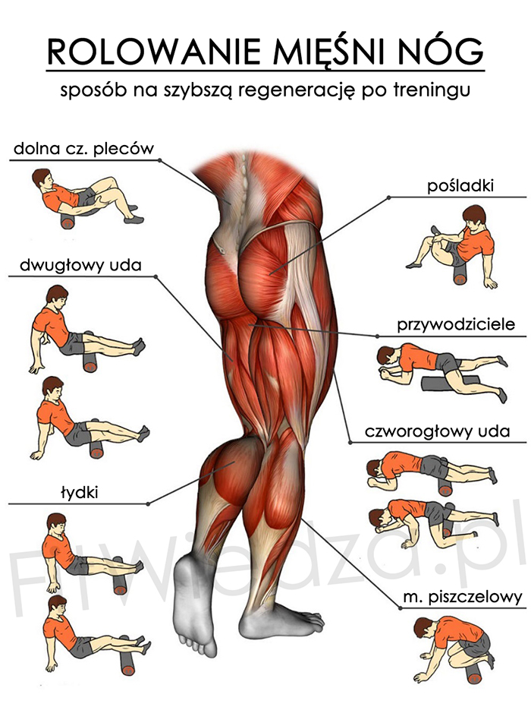
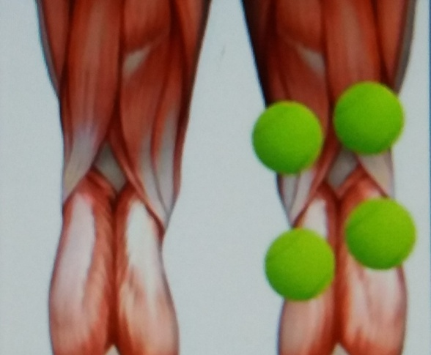
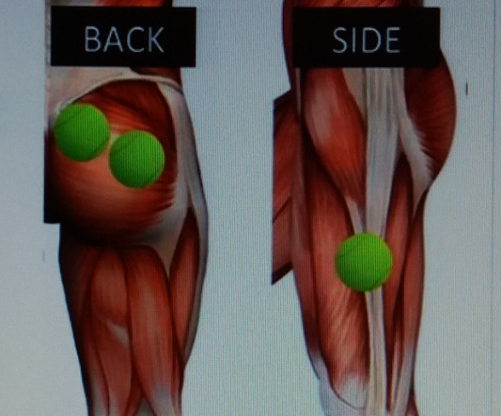
ROLOWANIE TERAPEUTYCZNE stosujemy w celu głębokiego i precyzyjnego rozluźnienia wybranych grup mięśniowo- powięziowej. Zasada rolowania ,, od ogółu do szczegółu” 1- 2 x w tygodniu – 45 -60 min
ROLOWANIE PO TRENINGU stosujemy w celu rozluźnienia eksploatowanych w treningu partii ciała, poprzez nawodnienie i uelastycznienie tkanek. Eliminujemy uczucie tzw ,, zakwasów” Zalecane SA rolki klasyczne – płaskie. Im większe napięcie mięśni tym bardziej miękkie rolki. Po każdym treningu. 8- 10 pełnych powtórzeń na wybraną partię – ok. 10- 15 min.
ROLOWANIE PRZED TRENINGIEM pobudzenie tkanek- rolka z poprzecznymi żłobieniom- wykonujemy szybko i na lekko napiętych mięśniach. Nie rolujemy mięśni przykręgosłupowych rolkami z wypustkami , aby nie podrażnić wyrostków kolczystych kręgosłupa- przed treningiem, ok. 5 min na partię mięśnii
4 MASAŻ I INSTRUKTAŻ ĆWICZEŃ
ANKIETA przed zabiegami, a przy urazie z dużym obrzękiem wizyta u lekarza, by wyeliminować żłamania i pękniecia kości

